Slide 1


Slide 2


CAMPAGNE DES KILOMÈTRES DE SOLEIL
2016-2017
DIFFÉRENTS, TOUS FRÈRES
RELIGIONS & VIVRE-ENSEMBLE
Journée de lancement
27 septembre 2016

Slide 3
Ce qui nous rassemble
Nos fondamentaux

Slide 4
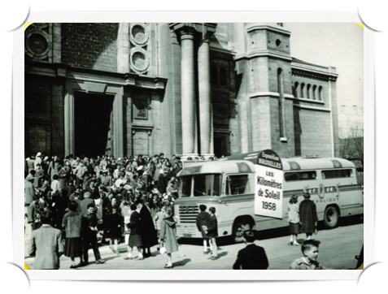

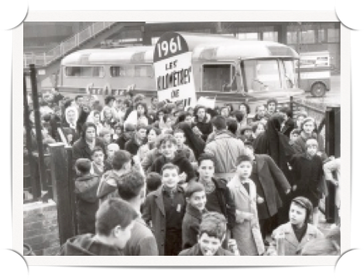
HIER
DE SOLEIL
DES KILOMÈTRES…

Slide 5
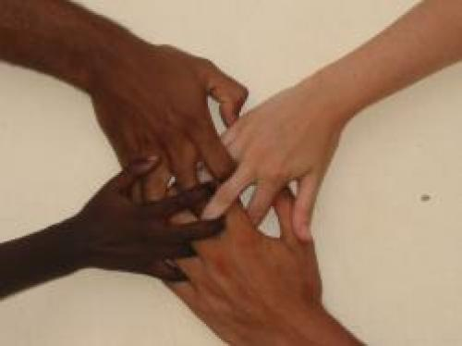
AUJOURD’HUI
DES KILOMÈTRES…
Une marche vers…
les autres, les plus démunis
proches et lointains
DE SOLEIL
Pour plus de chaleur humaine,
Plus de solidarité,
Plus de fraternité

Slide 6


EN BREF

Slide 7
Les « Kilomètres de Soleil »
C’est qui ?

Slide 8

CCFD
Terre Solidaire
Action catholique de l’enfance. ACE
OPM - Enfance missionnaire
Scouts et guide
de France
Une volonté commune
Des actions coordonnées
Enseignement catholique
Secours catholique
Caritas France
SNCC. Catéchèse et catéchuménat
MEJ. Mouvement eucharistique des jeunes

Slide 9
AU NIVEAU NATIONAL
COMMISSION NATIONALE
JOURNÉES NATIONALES
Journée de lancement (septembre)
Journée des correspondants (février)
CONVENTION COORDINATION
GROUPE POLITIQUE

Slide 10
AU NIVEAU DIOCÉSAIN
ANIMATION
ATTRIBUTION DES BOURSES SOLEIL
DISTRIBUTION DES OUTILS
Secours Catholique
CCFD-Terre solidaire
COMMISSION DIOCÉSAINE DES KMS

Slide 11
Les « Kilomètres de Soleil »
Pourquoi et Comment ?

Slide 12

L’ENFANT ACTEUR
DE SON DÉVELOPPEMENT
RÉFLEXION
  • Réflexion humaine
  • Réflexion spirituelle
ACTION
  • Faire pour découvrir une situation
  • Faire l’apprentissage de la solidarité
L’ENFANT AUTEUR DE SOLIDARITÉ
ENVERS D’AUTRES ENFANTS

Slide 13
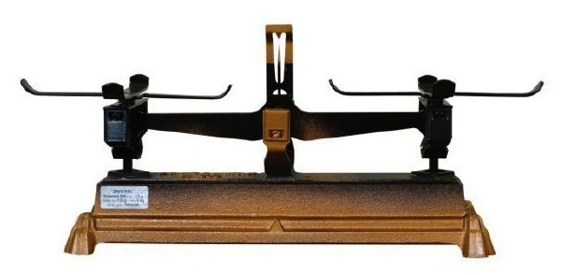
ICI
  Bourses
  Soleil
LÀ-BAS
  Projets
  Soleil
LA SOLIDARITÉ KMS

Slide 14
LES BOURSES SOLEIL
DES ACTIVITES DE LOISIRS
UNE AIDE AUX VACANCES
UN SOUTIEN A LA FORMATION
DES ACTIVITES CULTURELLES

Slide 15
LES BOURSES SOLEIL
Bourses individuelles
Bourses collectives
Bourses interdiocésaines

